Slide 1

Pruebas de software manuales
Juan Carlos Mican Muñoz
Jhorman Alexander Culma Hermosa
Julian Dario Triana Mosquera

Slide 2
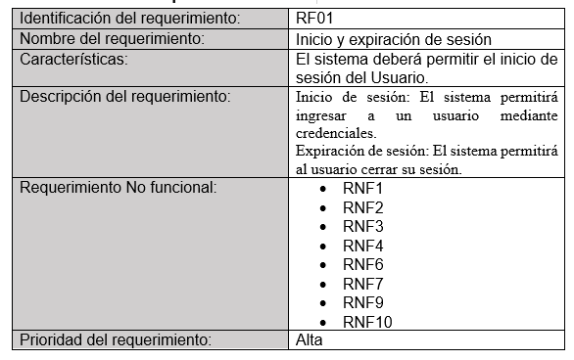
Prueba manual funcional numero uno

Slide 3
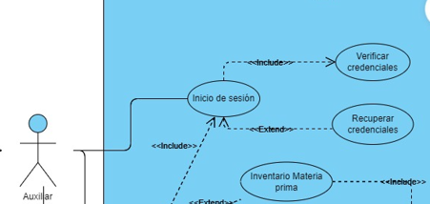
Prueba manual no funcional numero uno

Slide 4
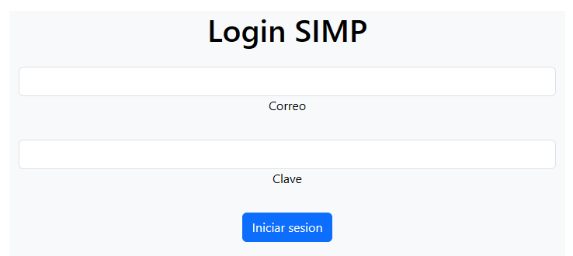
Paso a paso de prueba

Slide 5
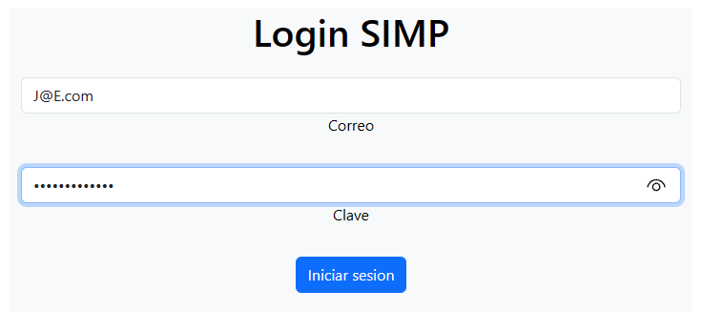

Slide 6
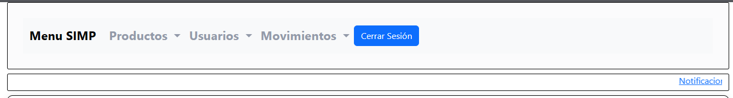

Slide 7
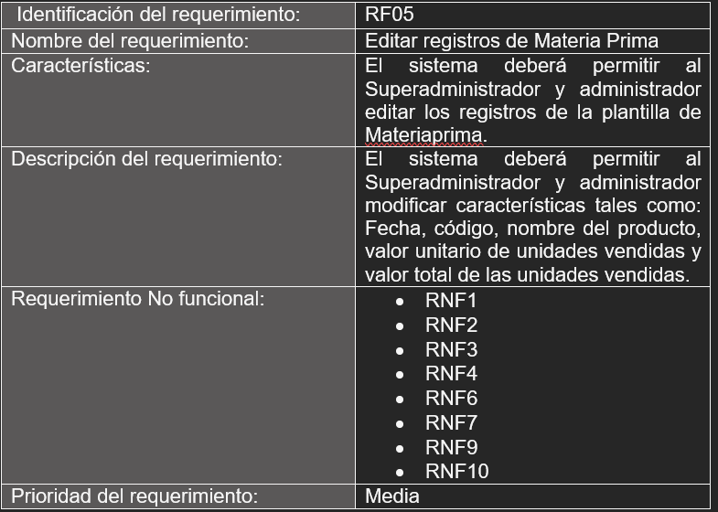
Prueba manual funcional número 2

Slide 8
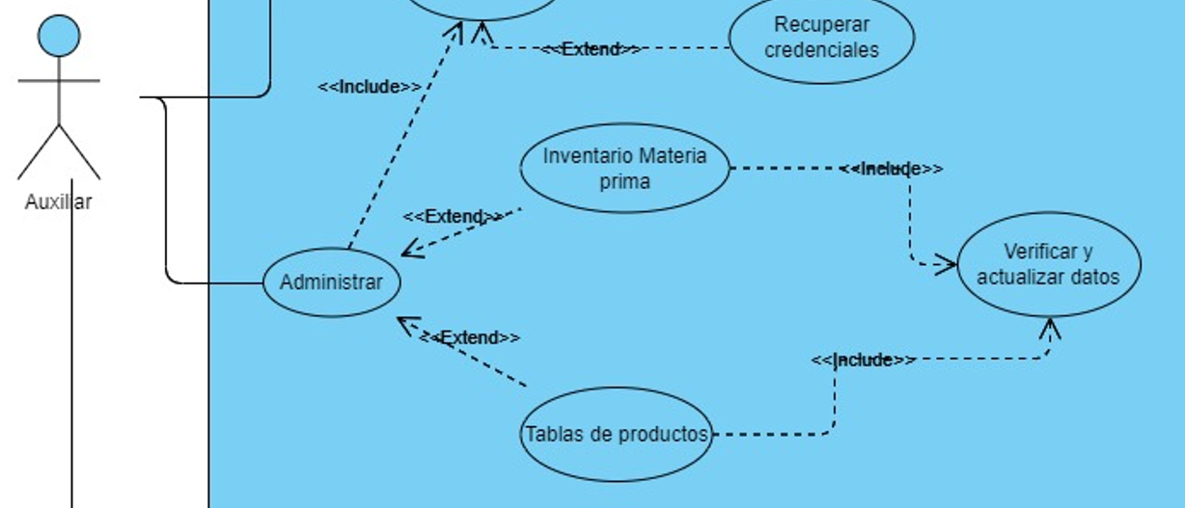
Caso de Uso

Slide 9
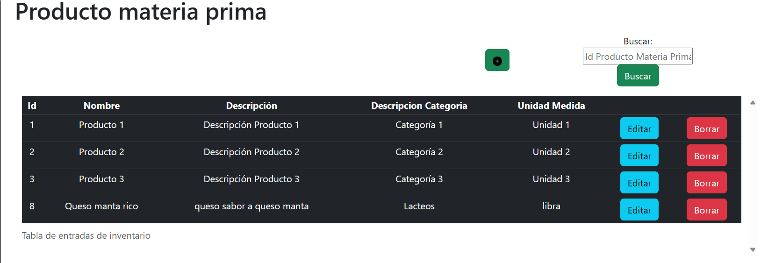
Prueba

Slide 10
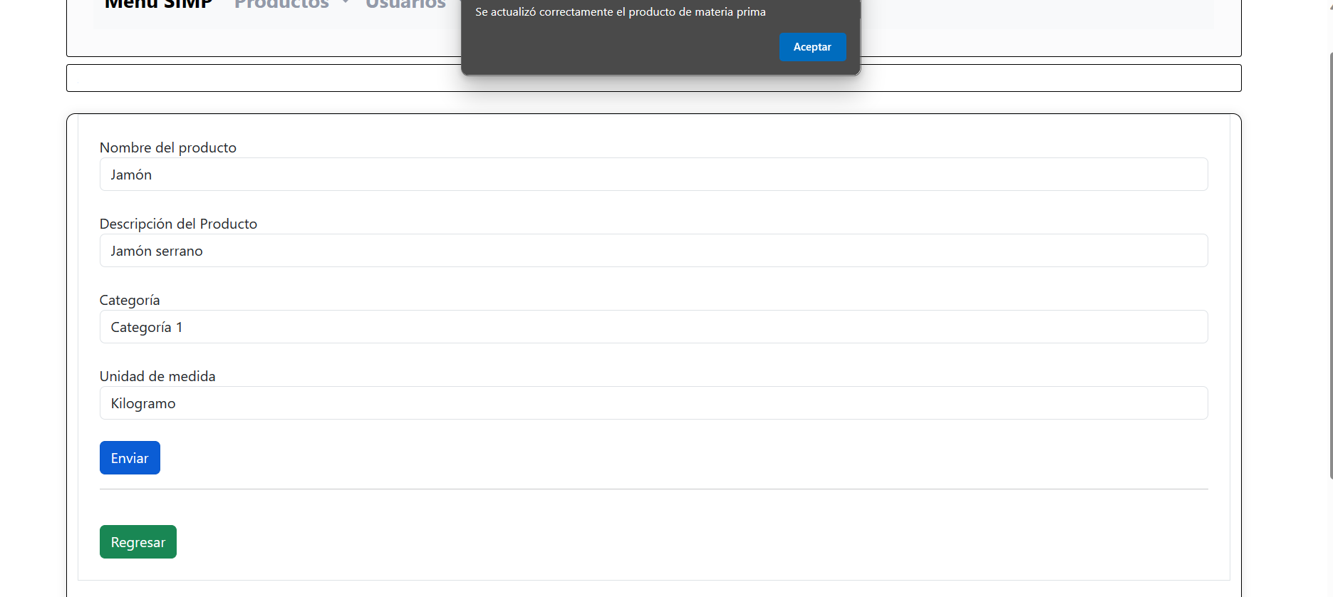

Slide 11
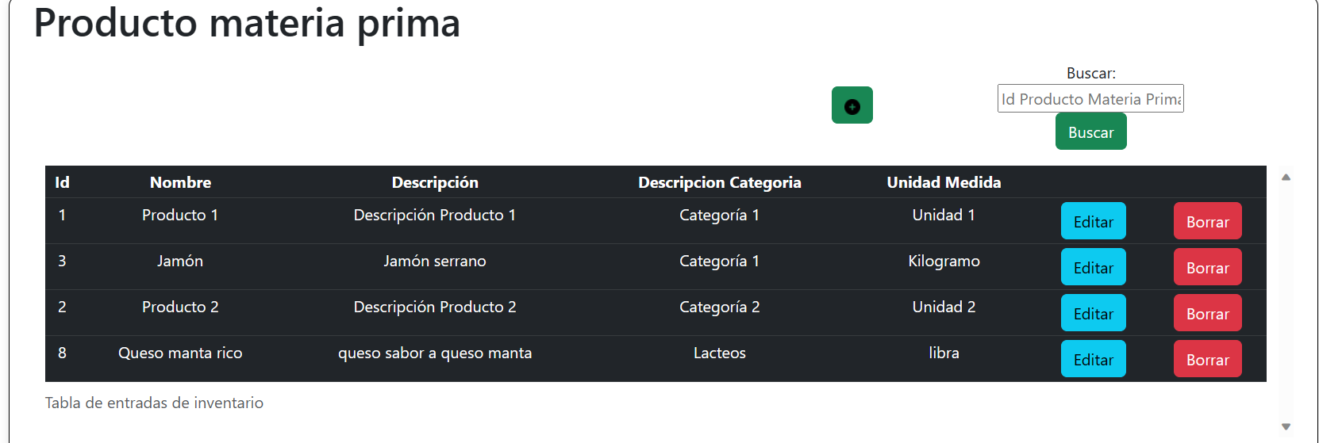

Slide 12
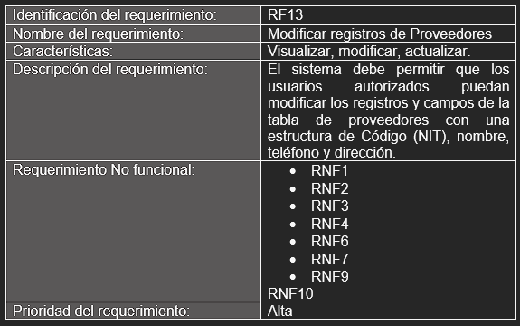
Prueba manual funcional número 3

Slide 13
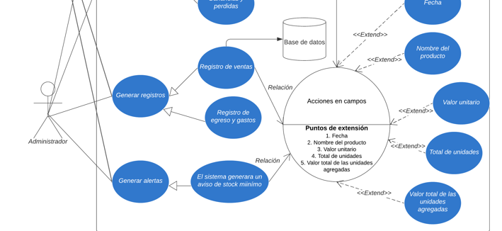
Caso de Uso

Slide 14
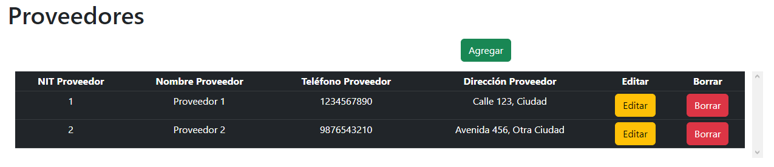
Prueba

Slide 15
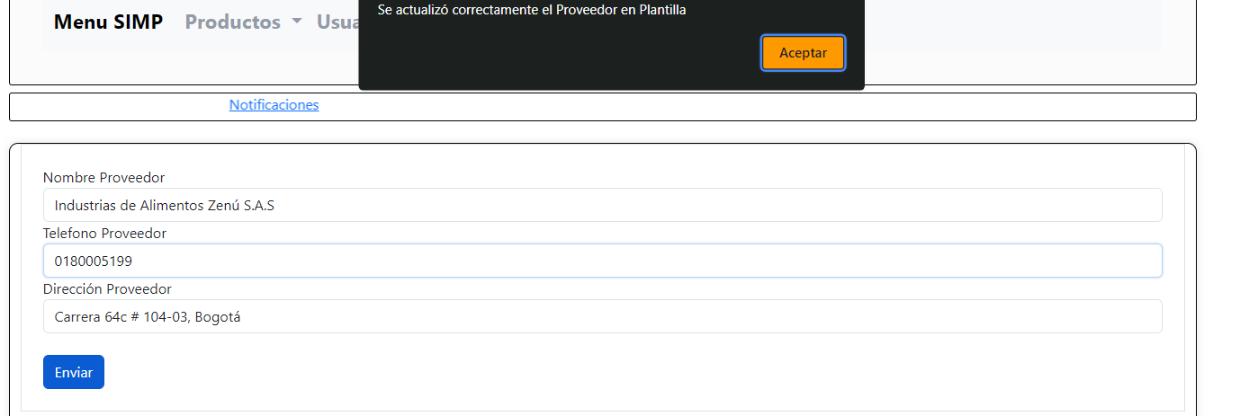

Slide 16
